Slide 1

Espacio Lúdico para niñes
Caps Santa Laura

Slide 2
Integrantes del Equipo:
Lic. Romina Araujo, Trabajadora Social
Lic. Carla Novaro, Psicopedagoga
Prof. Federico Díaz, Profesor de Circo

Slide 3
El espacio surge en marzo de 2021 para alojar demandas surgidas en la población de niñes que concurrían a tratamiento psicopedagógico.
Orientado hacia las prácticas de lectura y escritura
Las edades variaban entre los 6 y 12 años.

Slide 4
Les niñes demandaban charlas, compartir, jugar, recuperar algo de la cotidianeidad del ser niñe.
Los protocolos de la Pandemia, implicaban revisar y modificar el dispositivo para sostener los encuentros, con un número reducido de participantes.

Slide 5
Durante año 2022
El dispositivo se fue transformando y ampliando. Se planifica armar dos grupos, dividido por edades.
Uno de 6 a 9 años y otro de 10 a 12/13 años.
La convocatoria es abierta a la comunidad.
Articulación con el área de Cultura del Municipio.
Se incorpora un profesor de circo al dispositivo

Slide 6
Orientado a…
Generar un espacio de encuentro promoviendo una participación activa de les niñes, con libertad de expresión, garantizar derechos, potenciar el lugar de les niñes en la comunidad, acompañar y promover el desarrollo integral, favoreciendo el aprendizaje y la apropiación de la cultura.

Slide 7
Se logra…
Convocatoria positiva
Concurrencia sostenida
La propuesta de circo es muy atractiva y participan con entusiasmo.
Grupo abierto
Sentimiento de pertenencia
Participan de construcción de las propuestas

Slide 8
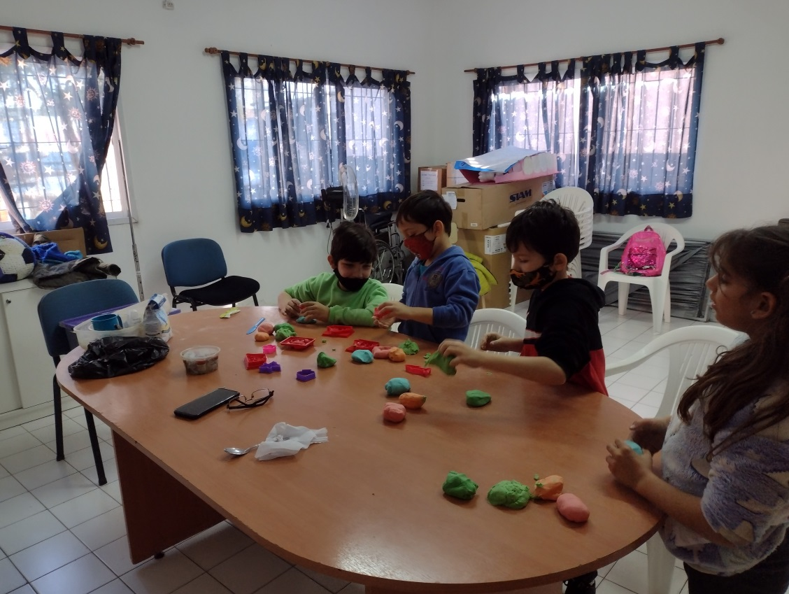
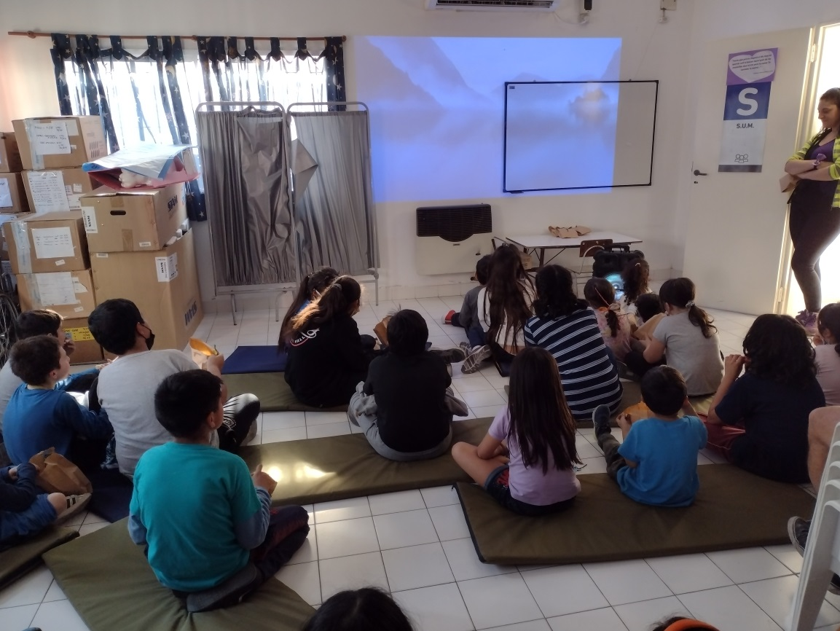
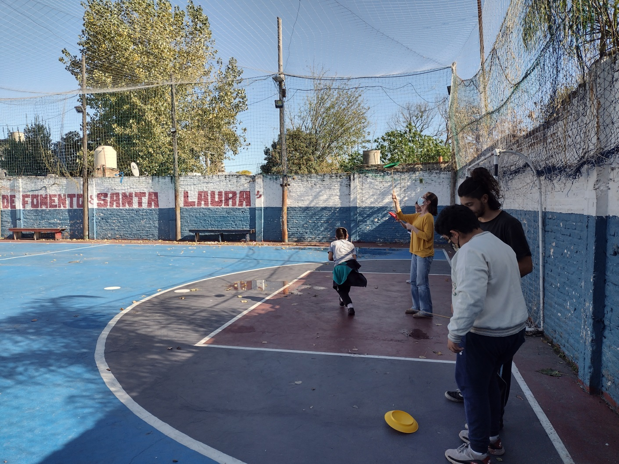
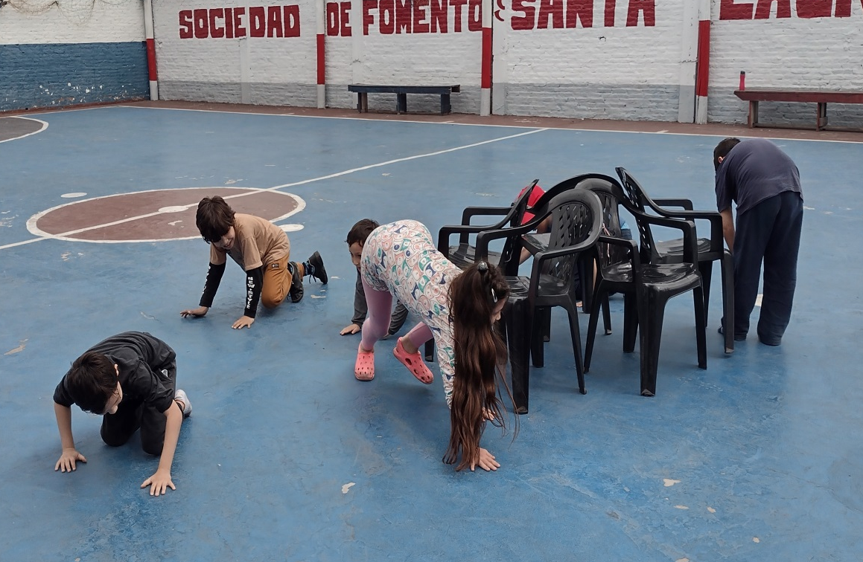

Slide 9
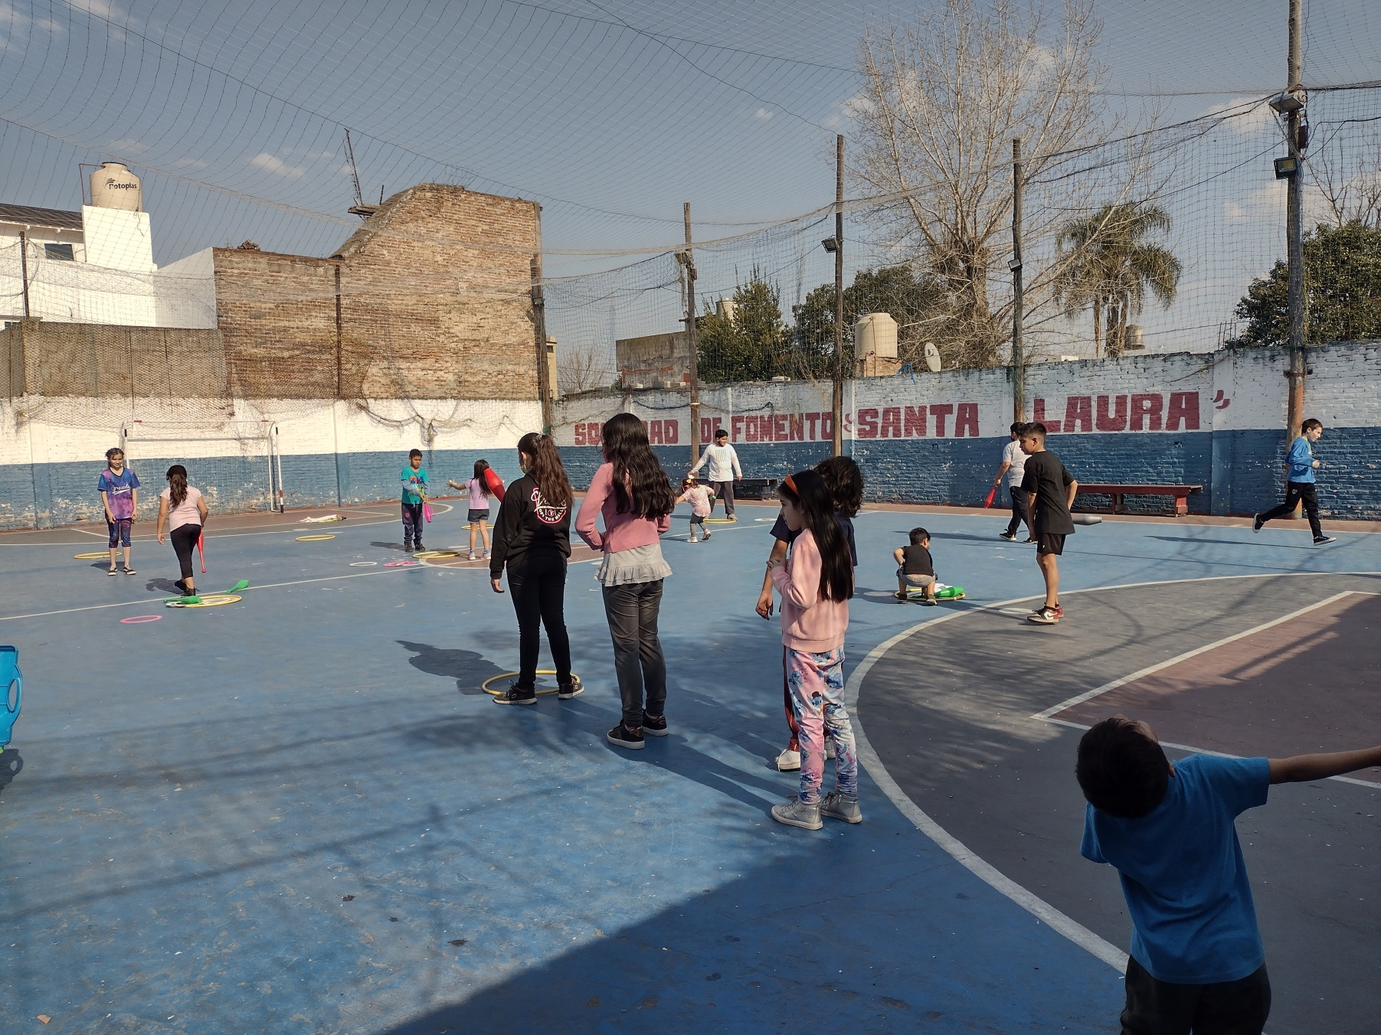

Slide 10
Intervenciones realizadas:
Entrevistas con las familias
Derivación a controles de salud
Articulación con otras actividades de circo en la Sociedad de Fomento Santa Laura

Slide 11
Convocatoria:
Se realizó folleteria para difundir el espacio en diferentes instituciones del área programática: escuelas, Cilsa, entre otras.
Niñes que se encontraban en tratamiento en Salud mental del CAPS.

Slide 12
Objetivos Generales
Promover un espacio de encuentro a través de las herramientas que brinda el juego y el arte a fin de potenciar un ámbito saludable en el proceso de desarrollo integral de les niñes.
Propiciar el reconocimiento y participación en un espacio de salud para niñes alternativo al que ofrece la modalidad de consultorio.
Articular recursos comunitarios en el trabajo con niñes a fin de afianzar lazos comunitarios en el territorio.

Slide 13
Objetivos específicos
Incorporar propuestas lúdicas y de circo en salud
Promover el desarrollo de las capacidades creativas, expresivas y lúdicas de les niñes
Propiciar la creación de vínculos entre pares.
Garantizar el derecho al juego como constitutivo de la infancia
Desarrollar propuestas que surjan a partir de la participación de los niñes
Fortalecer los lazos familiares y comunitarios con el equipo de salud
Favorecer el vínculo salud/educación /instituciones barriales.

Slide 14
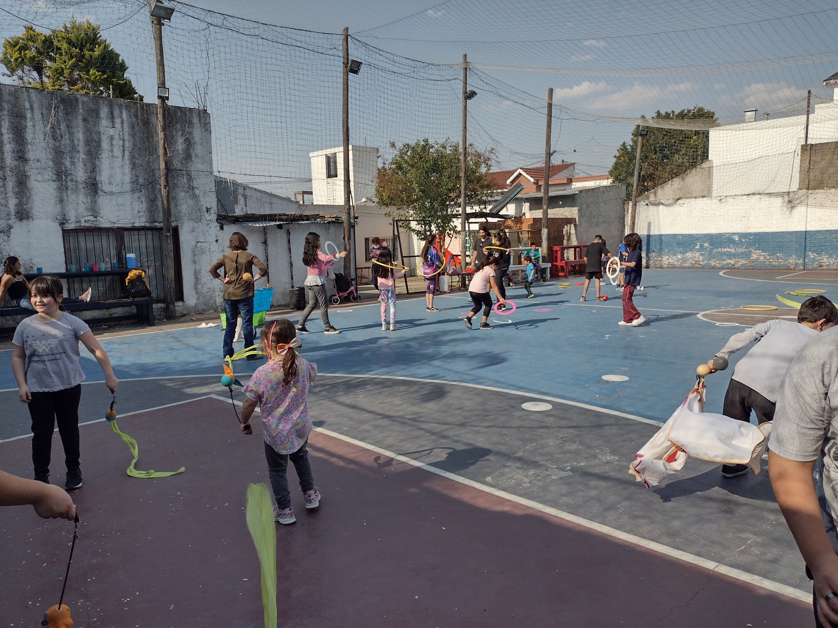

Slide 15
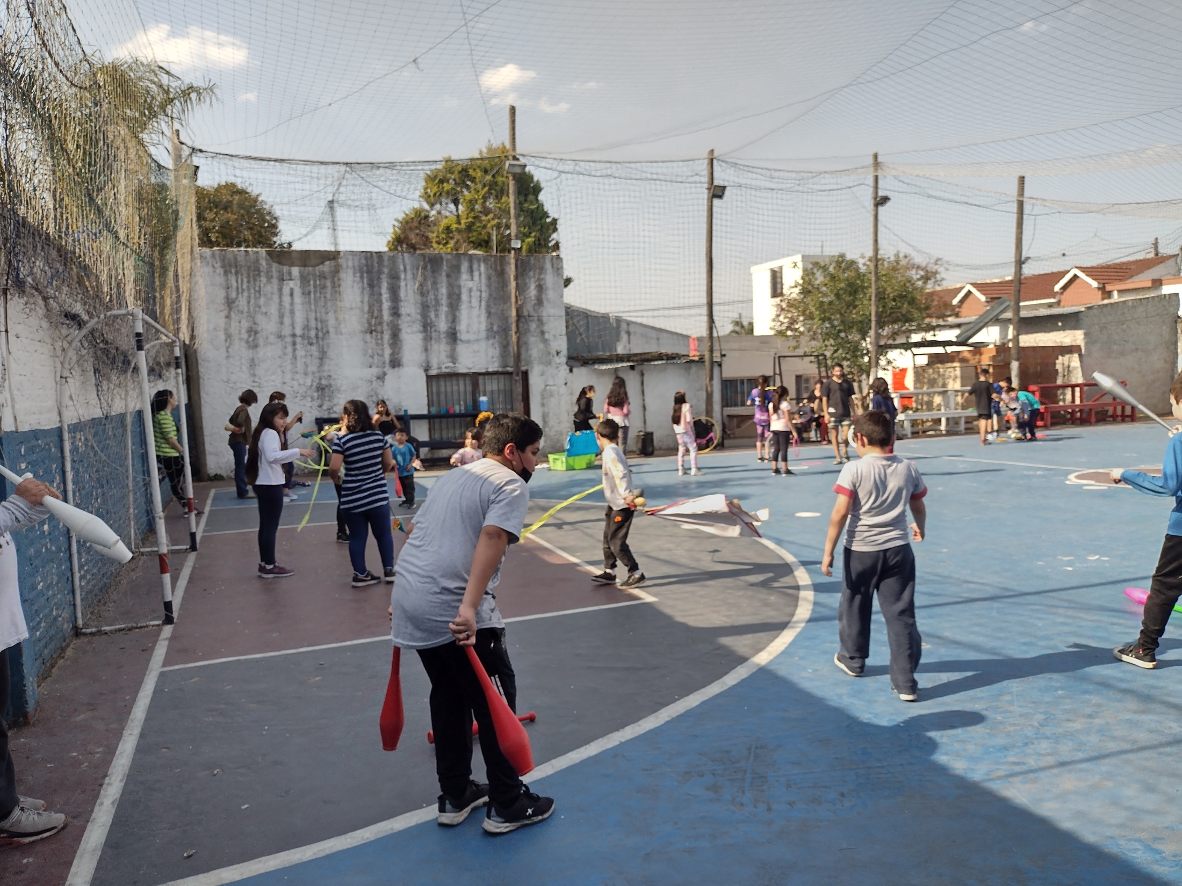

Slide 16
CAPS SANTA LAURA
AGRADECE SU ATENCIÓN.

